Slide 1

第十三章 失业、通货膨胀
和经济周期

Slide 2

第十三章 失业、通货膨胀
和经济周期
第一节 失业
第二节 通货膨胀
第三节 经济周期
第四节 本章评析

Slide 3
第十三章 失业、通货膨胀和经济周期
第一节 失业
  失业的宏观经济学解释
  失业的影响和奥肯定律

Slide 4
第一节 失业
一、失业的宏观经济学解释
  （一）古典经济学对失业原因的解释
    萨伊定律
    按照这一定律，一种商品的生产、销售必然为其他商品的生产、销售创造条件，因而商品的供给与需求总是趋于均衡，不会出现生产过剩。而且每一个商品生产者都是理性的，都会尽力扩大生产、销售，这样社会的生产、销售就能达到最高水平，从而实现充分就业。
  （二）凯恩斯对失业原因的解释
    “有效需求”理论；
    三大基本心理定律
图13-2 有效需求不足与失业

Slide 5
第一节 失业
一、失业的宏观经济学解释
（二）凯恩斯对失业原因的解释
  “有效需求”就是商品总供给和总需求达到均衡状态的社会总需求；
  凯恩斯用三大基本心理规律来解释为什么会出现“有效需求”不足的问题，即边际消费倾向递减、资本边际效率递减和流动性偏好这三个基本心理规律。
有效需求不足的差额
充分就业总需求
AD
AD_{f}
E_{f}
AD_{o}
E
K
实际总需求
45。
）
O
Y_{o}
Y_{f}
Y
图13-2 有效需求不足与失业

Slide 6
第一节 失业
一、失业的宏观经济学解释
（三）新凯恩斯主义经济学对失业原因的解释
  新凯恩斯主义者继承了原凯恩斯主义关于货币工资刚性的假设，认为工资在短期内具有黏性，即工资滞后反映劳动力市场的供求状况及其变化。因此，失业率并不会随劳动需求的变动做出充分调整。对存在工资黏性的原因主要有以下解释。
    劳动工资合同论
    隐含合同论
    “局内人-局外人”理论
    效率工资理论

Slide 7
第一节 失业
一、失业的宏观经济学解释
  劳动工资合同论
    在一些行业中，由于工会的力量，往往可能签订较有利于雇员的工资合同。这些合同通常附加工资随生活费上涨而增加，而当经济衰退时工资率并不随之削减的条款。
  隐含合同论
    这种理论认为，除正式合同外，雇主与雇员之间可能达成工资率相对固定、 不随经济波动调整的默契。 这种默契被称为隐含合同，它有别于正式合同。 该理论认为，雇员一般是回避风险的，即愿意为一个可支付稳定工资的企业工作。

Slide 8
第一节 失业概述
一、失业的宏观经济学解释
  “局内人-局外人”理论
    所谓 “局内人”是指那些在特定企业工作的人，而 “局外人” 是那些想到该企业工作的人。 这种理论认为，每个企业都需要一支受过培训的劳动者队伍，对新雇员 (局外人) 的培训通常是由在职雇员 (局内人) 来完成的。 在职雇员担心培训了新雇员之后，会影响他们与企业讨价还价的地位或者分量，因而不愿意与企业合作培训新雇员。 再者，如果企业支付新雇员的工资低，经培训掌握了技能的雇员就可能被出高薪的企业 “挖走”。 因此，企业只能通过向新、老雇员支付相同的报酬来解决这一矛盾。由此，“局内人-局外人” 理论解释了为什么在较高失业率情形下企业不降低新雇员薪酬的现象。
  效率工资理论
    效率工资理论认为，在一定限度内，企业通过支付给雇员比劳动力市场出清时更高的工资率，可以促使劳动生产率的提高，获得更多的利润。

Slide 9
第一节 失业概述
一、失业的宏观经济学解释
  （四）现代货币主义对失业原因的解释
    “自然失业率”假说：在没有货币因素干扰的情况下,劳动力市场和商品市场的自发供求力量发挥作用时应有的、处于均衡状态下的失业率。

Slide 10
第一节 失业
二、失业的影响和奥肯定律
  （一）失业的影响
    给个人和家庭带来物质和精神的负面影响。
    影响社会稳定。
    对经济带来负面影响：增加经济运行成本；带来产出损失；影响社会信心，加重社会经济的不景气。

Slide 11
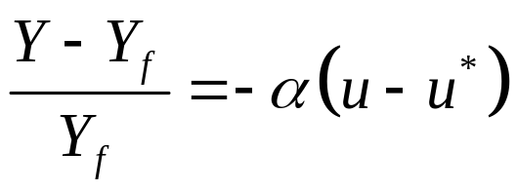





第一节 失业
二、失业的影响和奥肯定律
  （二）奥肯定律
    该经验定律认为,在美国,如果失业率每高于自然失业率1个百分点,实际产出将会低于潜在产出的3%。
    奥肯定律的公式表达：
    其中 为实际产出， 为潜在产出， 为失业率， 为自然失业率， 为大于零的参数。

Slide 12
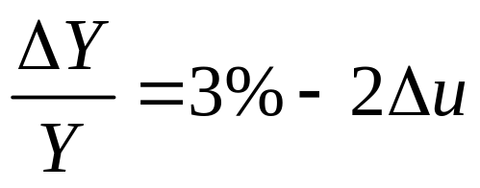
第一节 失业
二、失业的影响和奥肯定律
    （二）奥肯定律
    奥肯定律的另一种公式表达：
    奥肯定律的结论
      在GDP 没有达到充分就业水平时,实际GDP 必须保持与潜在GDP 同样快的增长速度, 以防止失业率的上升。如果政府想让失业率下降, 那么, 该经济社会的实际GDP 的增长必须快于潜在GDP 的增长速度。

Slide 13
第十三章 失业、通货膨胀和经济周期
  第二节 通货膨胀
  通货膨胀的类型和原因
  通货膨胀的影响
  菲利普斯曲线和预期理论
  通货紧缩和停滞膨胀

Slide 14
第二节 通货膨胀
一、通货膨胀的类型和原因
  （一）通货膨胀的定义
    通货膨胀是指经济在一定时期内价格水平普遍、持续地上升。
  （二）通货膨胀的类型
    按照通货膨胀的程度分类：爬行的通货膨胀；加速的通货膨胀；超速的通货膨胀
    按照通货膨胀的原因分类：需求拉上型通货膨胀；成本推动型通货膨胀；结构型通货膨胀

Slide 15
第二节 通货膨胀
  按照通货膨胀的原因分类：
    需求拉上型通货膨胀：即指社会总需求超过总供给所引起的一般物价水平的持续显著的上涨。
    成本推动型通货膨胀：即通货膨胀源于总供给的变化，具体是指由于产品成本上升，即原材料价格上涨、工资成本上升和企业要保持一定利润水平，而使物价水平普遍上涨的一种经济现象。
    结构型通货膨胀：即物价的上涨是由于某些部门的产品需求过多引起的。虽然经济社会的总需求并不特别大，但最初由于某些经济部门的需求过多使物价水平和工资水平上升，这样就给其他部门形成压力，结果使得其他部门的物价水平和工资水平趋于上升，于是出现全面的通货膨胀。

Slide 16
第二节 通货膨胀
一、通货膨胀的类型和原因
P
AS
通货膨胀的原因
  需求拉上型通货膨胀
  认为通货膨胀是总需求超过总供给所引起的一般价格水平的持续显著的上涨，是“过多的货币追求过少的商品”的现象。
E₄
P₄
P₃
E₃
E₂
P₂
AD₄
E₁
AD₃
P₁
AD₂
AD₁
O
Y₁
Y₂
Y_{f}
Y
图13-3 需求拉上型通货膨胀

Slide 17
第二节 通货膨胀
一、通货膨胀的类型和原因
  成本推动型通货膨胀
  从供给方面来解释通货膨胀成因，认为在没有超额需求的情况下，由于供给方面成本的提高也会引起一般价格水平持续和显著的上涨。
    工资推动型通货膨胀
    利润推动型通货膨胀
    进口型通货膨胀
P
AS
E₃
P₃
AS₃
E₂
P₂
AS₂
E₁
P₁
AS₁
AD
O
Y₃ Y₂ Y₁ Y_{f}
Y
图13-4 成本推动型通货膨胀

Slide 18
第二节 通货膨胀
一、通货膨胀的类型和原因
  结构型通货膨胀
    在总需求和总供给处于平衡状态时，由于经济结构性因素的变动所引起的物价普遍持续的上涨。
    需求结构的变动
第二次世界大战之后世界经济发展迅速,各产业部门的需求状况在
不断变化，这样就出现一些部门的需求扩大，而另一些部门的需
求减少的情况。那些需求扩大的产业部门的工资和价格水平将会
上升，其产品作为其他部门的投入品必然带动其他部门产品价格
的上涨。 而此时，那些需求减少的部门因工资与物价刚性，其价
格并不因为需求减少而下跌，这样就引起了一般物价水平的持续
上涨。
各部门劳动生产率增长速度的差异
一般来说，工业部门生产率的增长快于服务业部门，但两大部门的货
币工资增长速度却相同。这是因为劳动生产率提高慢的部门在工资与
物价问题上都要求 “公平”,这种部门间生产率增长速度的差异和货币工
资的一致增长就造成服务部门成本持续上升的压力，从而成为一般物
价水平上涨的动因。

Slide 19
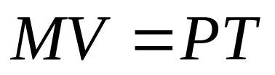





第二节 通货膨胀
一、通货膨胀的类型和原因
货币主义学派对通货膨胀成因的解释
  强调货币是影响总需求的主要因素。货币流通量与进入流通的产品和服务价格总额之间存在着密切关系。
    为货币供应量， 为货币流通速度， 为平均价格水平， 为一定时期内产品和服务的交易总量。通常用 代替 。
货币供给量×货币流通速度=物价×交易量

Slide 20
第二节 通货膨胀
二、通货膨胀的影响
  （一）通货膨胀的惯性
  通货膨胀发展过程通常是螺旋式的上升运动，也就是价格水平不是一次性改变，而是持续上升过程。而且，在大多数情况下，通货膨胀还存在惯性。造成通货膨胀持续发展的原因来自预期，或者来自需求拉上和成本推动的共同作用。如果经济社会的大多数人预期下一个时期的通货膨胀率与上一期一样，这种对通货膨胀现象的预期就会变成经济运行的现实。
  （二）通货膨胀的后果
    社会成本：持有货币的“鞋底成本”；“菜单成本”；税收扭曲
    经济影响
      对收入与分配的影响：固定收入群体；债权人和债务人；财富分配
      产出效应：平衡和预期到的通货膨胀；平衡和未预期到的通货膨胀；非平衡的和预期到的通货膨胀；非平衡的和未预期到的通货膨胀 。

Slide 21
第二节 通货膨胀
一、通货膨胀的影响
通货膨胀的后果
  社会成本
    持有货币的“鞋底成本”：这是指通货膨胀提高了消费者和企业持有货币的成本。 一般而言，通货膨胀率越高，越少的人愿意持有货币,因为持有货币会使他们遭受购买能力的较大损失。 这样，人们会采取一定的行动来 “节省” 其货币的持有量，相应地必须更频繁地光顾银行。因频繁出入银行增加了他们的鞋子的磨损，西方经济学者诙谐地称为 “鞋底成本”，即用它来表示因减少货币持有量所带来的不便。

Slide 22
第二节 通货膨胀
一、通货膨胀的影响
  社会成本
    “菜单成本”：又称为调整价格的成本。 通常，很多企业并不频繁调整产品的价格。 企业宣布的产品价格几周、 几个月甚至几年内可以保持不变。 但在通货膨胀期间，企业可能不得不经常更换产品的报价。 改变报价是需要花费成本的，包括研究和确定新价格的成本、 重新编印价目表的成本、 通知销售点更换价格标签的成本等。 这种成本犹如餐馆印刷新的菜单的成本一样，故称之为 “菜单成本”。
    税收扭曲：因许多税收条款在制定时并没有考虑通货膨胀的影响，通货膨胀的发生将改变人们的税收负担。

Slide 23
第二节 通货膨胀
一、通货膨胀的影响
经济影响
  对收入与分配的影响：
    首先，通货膨胀不利于靠固定收入维持生活的阶层。通货膨胀率越高，人们在给定的名义收入或者货币收入下所能购买的商品数量就越少。
    其次，通货膨胀对债权人和债务人的影响。债务契约是根据签约时的通货膨胀率规定名义利率，如果在偿还期未到时发生了通货膨胀，当通货膨胀率高于签约时，那么债权人的利息收入将受到损害，而债务人因所付的实际利率降低而获得相应好处。
    最后，通货膨胀对财富分配的影响。这里主要是指通货膨胀对财产净值的影响。财产净值取决于所有者财产的货币价值以及所欠的债务的多少。一般而言，财产的货币价值会由于通货膨胀而变动，有的财产会升值，有的会贬值；债务则会由于通货膨胀率的上升而相对减少。

Slide 24
第二节 通货膨胀
一、通货膨胀的影响
经济影响
  产出效应：
    平衡和预期到的通货膨胀；平衡和未预期到的通货膨胀；非平衡的和预期到的通货膨胀；非平衡的和未预期到的通货膨胀 。
  恶性通货膨胀的影响：将会导致经济崩溃
    总之，通货膨胀的经济效应必须视具体情况进行分析

Slide 25
第二节 通货膨胀
      恶性通货膨胀的影响：将会导致经济崩溃
通货膨胀的经济效应
通货膨胀类型 | 平衡的通货膨胀 | 非平衡的通货膨胀
预期的通货膨胀 | 不影响分配、产出和就业 | 不影响分配, 影响就业、产出
未预期的通货膨胀 | 影响分配, 就业、产出影响小 | 影响收入分配和产出、就业

Slide 26
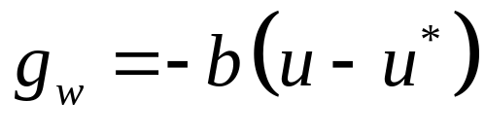


第二节 通货膨胀
g_{w} = (W_{t+1} -W_{t}) / W_{t}
三、菲利普斯曲线和预期理论
菲利普斯曲线三种表达方式
  原始的菲利普斯曲线：“失业-工资”菲利普斯曲线
    公式表达：
    其中 表示下一期的货币工资增长速度， 表示名义工资增长率对失业的反应程度参数。
g_{w}
PC
g_{w1}
A
g_{w2}
B
O
u ₁ u₂
u
图13-5 原始的菲利普斯曲线

Slide 27
第二节 通货膨胀
三、菲利普斯曲线和预期理论
  修改的菲利普斯曲线：“失业-物价”菲利普斯曲线
    这一菲利普斯曲线形式是用物价上升代替工资上升，它用来表示失业率与物价上涨率之间的关系。
π
PC
这条曲线表明: 失业率与通货膨胀率二者亦呈反向的对应变动关系。
这种菲利普斯曲线的表现形式与原始的菲利普斯曲线相同，只不过纵轴改为通货膨胀率。
π₁
A
B
π₂
O
u₁ u₂
u
图13-6 修改的菲利普斯曲线

Slide 28
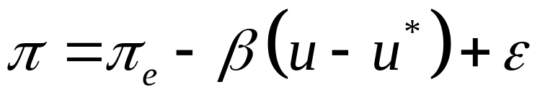
第二节 通货膨胀
三、菲利普斯曲线和预期理论
  引申的“产出-物价”菲利普斯曲线
    通过 “奥肯定律”，其以经济增长率代替了修改后的菲利普斯曲线中的失业率，这样，经济增长率与通货膨胀率之间便呈现出同向的变动关系。
菲利普斯曲线和预期理论
  附加预期的菲利普斯曲线
    现代货币主义认为，人们根据最近观察到的通货膨胀率来形成他们的通货膨胀预期，这种假设被称为适应性预期。如果预期是基于通货膨胀的过去情况，在适应性预期假设下，对于下一年通货膨胀的预期可能是上一年的通货膨胀率π_{e}，这样就有:π_{e} =π₋₁ 。如果适应性预期取决于过去几年通货膨胀的平均数，即β(u-u*) +ε，
    则公式表达：
预期是指经济主体对经济变量在未来的变动趋势的一种事前的估计。

Slide 29
第二节 通货膨胀
三、菲利普斯曲线和预期理论
π
      附加预期的菲利普斯曲线试图对通货膨胀和失业的关系作出了新的解释，认为它们并不存在长期的替代关系。因为，在长期内，经济将达到劳动力市场运行情况所决定的均衡失业率，此时预期通货膨胀率和实际通货膨胀率相等，失业处于自然失业率水平。 如果要使失业率保持在均衡失业率之下，其结果将会导致通货膨胀率持续不断的上升。
π₃
PC(π_{e}=π₃)
π₂
PC(π_{e}=π₂)
π₁
PC(π_{e}=π₁)
O
u*
u
图13-7 附加预期的菲利普斯曲线

Slide 30
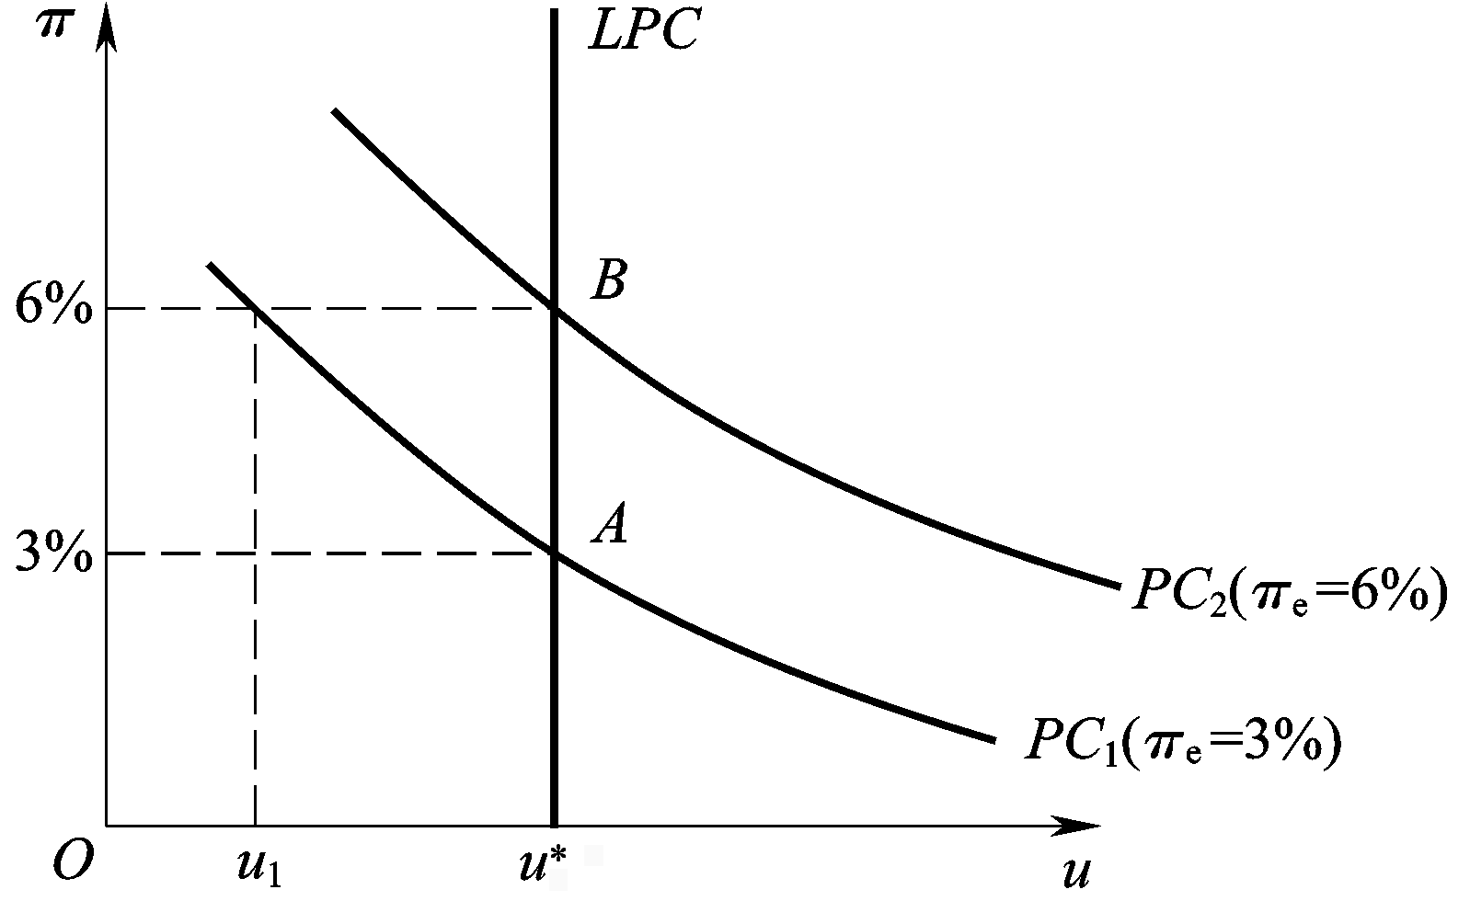
第二节 通货膨胀
    长期菲利普斯曲线
      在长期中, 人们对通货膨胀率的预期与实际通货膨胀率迟早会一致。因此, 长期菲利普斯曲线是一条直线, 表明失业率与通货膨胀率之间不存在替换关系。此时, 社会经济实现充分就业, 失业率处于自然失业率的水平。
图13-8 附加预期的菲利普斯曲线

Slide 31
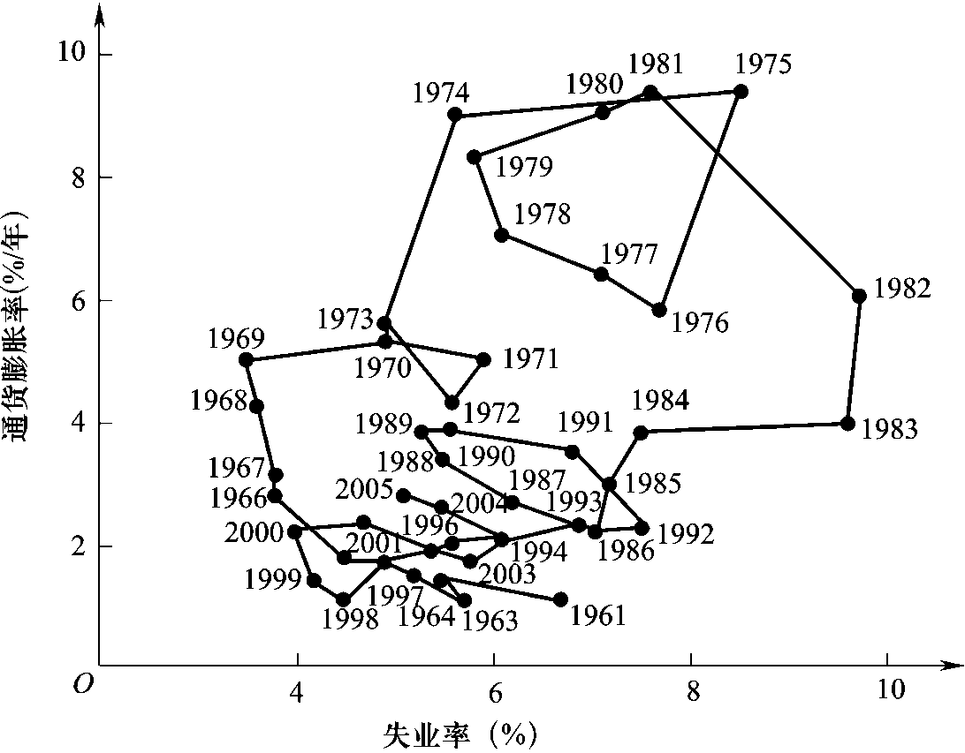
第二节 通货膨胀
      美国在1961—1969 年的短期菲利普斯曲线中, 通货膨胀率与失业率具有比较稳定的关系, 之后原来那种非常稳定的菲利普斯曲线已经不存在了。
图13-9 美国的菲利普斯曲线（1961-2005）

Slide 32
第二节 通货膨胀
四、通货紧缩和停止膨胀
（一）通货紧缩
    通货紧缩的定义：在货币供应量不能满足流通中货币的实际需要量或在其他决定货币供需的因素的影响下, 导致一般价格水平持续、普遍、显著下跌。
      社会价格总水平即商品和劳务价格总水平普遍、持续下降。
      流通中的货币大大少于商品流通的需要, 特别是货币流通速度下降。
      通货紧缩往往是在通货膨胀得到抑制之后发生的。

Slide 33
第二节 通货膨胀
四、通货紧缩和停止膨胀
  通货紧缩的影响
    首先，通货紧缩期间，消费者预期价格将持续下跌，从而延后消费，打击当前需求；投资期资本实际成本上升,回收期价格下跌，令回报率下跌，从而遏制投资。这些都将导致生产的明显下降，使 GDP 的增长放慢甚至停滞不前。
    其次，由于企业开工不足，生产下降，失业率明显上升。
    最后，通货紧缩期间因为需求不振，进出口额大幅度缩减。
（二）停滞膨胀
  定义：又称“滞胀”，是指经济生活中出现生产停滞、失业增加和物价水平居高不下同时并存的现象。
  主要特征：GDP 增长缓慢甚至出现负增长，同时物价上升加快，通货膨胀率一般超过5% 甚至更高。
  原因;菲利普斯曲线发生整体移动 供给冲击

Slide 34
原因：1.菲利普斯曲线发生了整体移动
第二节 通货膨胀
四、通货紧缩和停止膨胀
π
C
π₃
PC₁为初始的菲利普斯曲线，PC₂ 为移动后的菲利普斯曲线。在初始菲利普斯曲线PC₁上，失业率从u₁ 降低到u₂，则通货膨胀率从π₁上升到π₂，失业率与通货膨胀率呈现出此消彼长的关系。但是由于某种原因，菲利普斯曲线由PC₁ 移动到PC₂，此时，在通货膨胀率不变的情况下，失业率增加到u₃。经济从A 点移到B 点，从而出现了高失业率与高通货膨胀率并存的情况。
π₂
D
B
π₁
A
PC₂
PC₁
O
u
u₂ u₁ u₃
图13-10 菲利普斯曲线的移动

Slide 35
原因：2.供给冲击
第二节 通货膨胀
四、通货紧缩和停止膨胀
P
SAS₂
SAD 为短期总需求曲线，SAS₁为移动前的短期总供给曲线，SAS₂ 为移动后的短期总供给曲线。在初始状态，总需求曲线与总供给曲线相交于E₁ 点，决定了均衡的价格水平P₁ 和均衡的产出水平Y₁。由于某种不利的供给冲击使得总供给曲线向上移动。SAS₁ 曲线向上移动到SAS₂ ，经济均衡点从E₁ 点移动到E₂点，从而价格水平上升到P₂ ，产出水平下降到Y₂。由此可见，这种供给冲击的直接效应就是提高价格水平和降低产量。
E₂
P₂
SAS₁
E₁
P₁
SAD
O
Y₂ Y₁
Y
图13-1 总供给曲线的移动

Slide 36
第十三章 失业、通货膨胀和经济周期
  第三节 经济周期
  经济周期的定义、阶段和类型
  经济衰退
  经济周期理论
  实际经济周期理论

Slide 37
第三节 经济周期
一、经济周期的定义、阶段和类型
定义：
  经济周期一般是指经济活动沿着经济发展的总体趋势所经历的有规律的扩张和收缩。
    经济周期是市场经济运行中所不可避免的波动。
    经济周期发生时的经济波动是总体经济活动的波动。
    一个经济周期可以分为繁荣、衰退、萧条、复苏四个阶段。
    一个经济周期时间长短存在较大的差别。

Slide 38
繁荣阶段是国民收入与经济活动高于正常水平的一个阶段。其特征是生产迅速增加、投资增加、信用扩张、物价水平上升、就业增加，公众对未来持乐观态度。繁荣的最高点称为顶峰，这时就业与产出水平达到最高。
经济周期的阶段
衰退阶段是从繁荣到萧条的过渡时期，这时经济开始从顶峰下降，但仍高于正常水平。
E
GDP
潜在GDP水平
A
衰退
↙
↖
繁荣
D
B
↖
复苏
↗
萧条
C
复苏阶段复苏阶段是从萧条到繁荣的过渡时期，这时经济开始从谷底回升，但仍未达到正常水平。
萧条阶段是国民收入与经济活动低于正常水平的一个阶段。其特征是投资减少、产品滞销、价格下跌、企业利润下降、信用紧缩、生产减少、失业增加，公众对未来持悲观态度。萧条的最低点称为谷底，这时就业与产出水平跌至最低。
O
T
图13-12 经济周期示意图

Slide 39
第三节 经济周期
一、经济周期的定义、阶段和类型
经济周期的类型
  康德拉季耶夫周期(长周期)
    这是由俄国的经济学家康德拉季耶夫在 1925 年发表的 《经济生活中的长期波动》 一文中首先提出的。 他认为资本主义的经济发展过程可能存在3 个长波，全过程为140 年，包括了两个半的长周期，显示出经济发展中平均为 50 ~ 60年一个周期的长期波动。
  朱格拉周期(中周期)
    这是由法国医生、 经济学家朱格拉在 1862 年《论法国、 英国和美国的商业危机以及发生周期》一书中首次提出的。他认为市场经济存在着9 ~ 10 年的周期波动。

Slide 40
第三节 经济周期
一、经济周期的定义、阶段和类型
经济周期的类型
  基钦周期(短周期)
    这是由美国经济学家基钦在1923 年发表的 《经济因素中的周期与倾向》 一文中提出的。 他根据美国、 英国 1890—1922 年的利率、物价、生产和就业等统计资料进行分析，认为企业生产过多时就会形成存货，从而减少生产，存货周期为2 ~ 4 年，故称为短周期。

Slide 41
第三节 经济周期
二、经济衰退
其基本特征是生产过剩
  当出现生产过剩时，大量的商品滞销，企业就降低开工率，解雇工人；随着居民收入急剧下降，消费需求大幅度萎缩，进而使得大批企业破产倒闭，失业人数进一步增加，整个国民经济陷入一片萧条。
西方经济学家对经济衰退的论述
  一是否认经济衰退
  二是认为只存在局部的经济
  三是承认资本主义的经济衰退

Slide 42
第三节 经济周期
三、经济周期理论
  （一）西方主要经济周期理论
    消费不足论
    投资过度论
    货币信用过度论
    “创新”经济周期理论
    心理预期理论
    太阳黑子论
    政治周期理论

Slide 43
第三节 经济周期
三、经济周期理论
西方主要经济周期理论
  消费不足论
    它是从人们消费不足来解释经济衰退和经济周期波动的。 早期的一种解释是，因生产有无限扩张的趋向，大规模机器生产使许多小生产者破产，贫困化的人数日益增多，导致有支付能力的消费需求却越来越小，所以出现经济衰退。 后来也有学者解释为过度储蓄引起的社会对消费品的需求赶不上生产的增长，而储蓄过度的根源则在于资本主义社会国民收入的分配不合理。
  投资过度论
    这种理论基本观点是，资本品生产在经济周期繁荣阶段的扩大与萧条阶段的收缩都大于消费品生产的扩大与收缩。 这样，资本品生产的扩大使经济进入繁荣阶段，而资本品生产的过度扩张将导致资本品生产与消费品生产的比例严重失调，从而又使经济进入萧条阶段。 这种投资的变动就引起了经济的周期性波动。

Slide 44
第三节 经济周期
三、经济周期理论
  货币信用过度论
    这种理论认为经济波动是银行货币和信用波动的结果，经济周期是一种纯粹的货币现象。 也就是说，由于货币流通速度和货币供给量直接决定名义国民收入，它们的变动必然引起名义收入量的变动。 银行货币和信用的扩张将导致利率下降，从而引起投资水平的增加，生产扩大使得就业增加和收入提高，这样经济就走向繁荣；反之，银行货币和信用的紧缩导致利率上升，使得投资水平下降，从而引起生产收缩、 收入减少和失业增加，经济走向萧条。 因此，货币是引起整个国民经济波动的直接原因。
  “创新”经济周期理论
    这是熊彼特运用 “创新冶 理论来解释资本主义经济周期性波动的理论。 熊彼特认为，创新是开动资本主义引擎和保持其转动的基本推动力,创新本质上是一种不连续的现象。 因此，创新会导致经济出现繁荣、紧缩、萧条、调整等周期性现象。

Slide 45
第三节 经济周期
三、经济周期理论
  心理预期理论
    它把经济周期成因归结于公众的心理预期，用公众的乐观和悲观预期的交替来说明经济周期的形成。
  太阳黑子论
    这是杰文斯于1875 年提出的。他认为太阳黑子的周期性活动造成周期性恶劣天气从而影响农业的收成，进而又会影响整个经济。
  政治周期理论
    它是将政治因素作为影响经济周期性波动的一种重要因素的理论。 其基本模型可分为机会主义模型和党派模型两大类。前者为诺德豪斯所建立，他强调政治家为了达到选举目的而操纵经济政策的倾向，政府为保持经济的稳定，交替使用扩张性的政策和紧缩性的政策；后者为希布斯所建立，他强调政治家的意识形态至上的倾向。此外，因受理性预期革命的影响，有的经济学家在政治周期理论中还加入预期假设，使政治周期理论进入新的发展阶段。

Slide 46




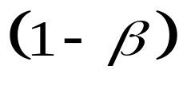

第三节 经济周期
三、经济周期理论
乘数－加速数模型
  乘数原理和加速数原理
  当投资变动时将会引起收入的变动，收入的变化量与引起这一变化量的投资变化量的比值 即为投资乘数。如果我们以 表示收入的增量，用 表示投资增量，则
  由于 就是边际储蓄倾向 。可见，边际储蓄倾向越小，即边际消费倾向 越大，则投资乘数 越大，一定的投资变动引起的收入变动就越大。

Slide 47



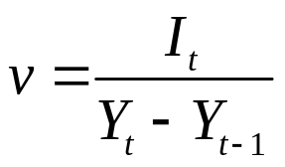
第三节 经济周期
三、经济周期理论
  加速数原理是用来说明国民收入变动对投资变动影响的。具体来说，当收入变动时将会引起投资支出的变动。在没有多余的固定资本设备的情况下，收入或消费的增加，必然引起投资若干倍的增加，收入或消费的减少必然引起投资若干倍的减少。如果用v 表示加速数， 表示t 时期总投资的变化量(即净投资量)， 表示t 时期收入， 表示上期收入，则
加速数=总投资变化量÷收入变化量

Slide 48
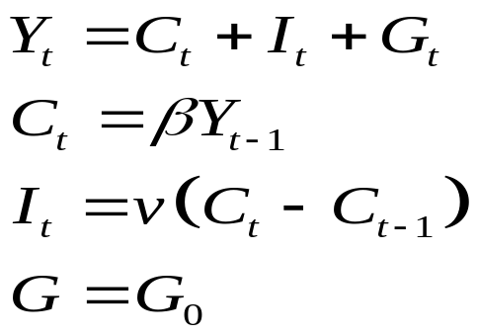

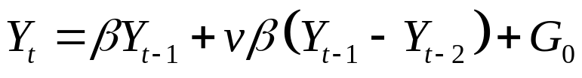
第三节 经济周期
三、经济周期理论
  模型解释
    用乘数和加速数的交互作用来解释经济的周期性波动的理论模型称为乘数-加速数理论模型。 这一模型是汉森和萨缪尔森提出的，故又称为汉森-萨缪尔森模型。其基本假定是：第一，考虑三部门经济，且税收等于零；第二，收入时间因素，本期收入由本期消费、 本期投资与本期的政府购买组成;第三，消费函数采取长期形式，且本期消费是上一期收入的函数；第四，投资由自发投资与引致投资组成，引致投资由消费的变动量引起。
Y_{t}为 t 期收入，C_{t}为 t 期消费，C_{t-1}为t-1期消费，I_{t}为t 期投资，G_{t}为t 期政府支出，β为边际消费倾向，Y_{t -1}为前期收入，v为加速数，G为t期政府购买支出，G₀为既定的政府购买支出。

Slide 49
第三节 经济周期
三、经济周期理论
  模型含义
    首先，经济周期中波动的根源在于经济体内部，乘数与加速数相互作用强化了经济波动的趋势。
    其次，从总体看，宏观经济波动的幅度取决于边际消费倾向和加速数的大小，如果这两个参数较小，则经济的波动幅度较小。
    再次，由于投资-收入之间的这种不稳定的关系使经济体系形成了周期性波动，因此，政府可以通过经济干预政策来缓解经济周期的波动。

Slide 50
第三节 经济周期
三、经济周期理论
  模型含义
    最后，乘数-加速数模型作用的限制条件。
    一是必须以现存的全部资本设备被充分利用，同时还必须有充分的、 未被利用的原材料和劳动力为前提，否则不可能增加资本、购买机器设备等净投资；
    二是假定每期收入或总产量的增加是引起新投资增加的唯一因素，即不考虑由外生变量所引起的自发投资的作用；
    三是假定对于扩充设备所需要的资金，没有任何信贷上的障碍，也不存在任何“瓶颈”现象。 所以，乘数-加速数模型所假定的条件在充满了矛盾、不稳定的资本主义经济社会中是很难同时得到满足的。

Slide 51
第三节 经济周期
四、实际经济周期理论
  （一）经济周期理论的新发展
    新古典宏观经济学派；新凯恩斯主义经济学
  （二）实际经济周期理论的基本观点和特征
    经济波动的根源是实际因素, 其中特别是技术冲击。
    资本积累、替代效应和不同类型的调整滞后等三种传导机制能随着时间的推移把初始冲击进行放大和传递，最终形成整个经济的波动。

Slide 52
第三节 经济周期
四、实际经济周期理论
经济周期理论的新发展
      新古典宏观经济学派
    古典宏观经济学派的经济周期理论可分为货币经济周期学派和实际经济周期学派。前者主要由罗伯特·卢卡斯提出并加以扩展。他认为，货币冲击是造成经济波动的根源，波动的传导机制是由于市场分割造成的信息障碍。后者开始由名义(货币) 因素转向实际因素，试图用实际因素去解释经济波动的根源。
  新凯恩斯主义经济学
    对于新凯恩斯主义者而言，重要的问题不在于冲击来自何方，而在于经济如何对其作出反应。总体来看，在新凯恩斯主义经济学内部是沿着两条思路来研究经济周期的。 一是强调名义价格刚性的重要性，包括由菜单成本所导致的经济周期以及其他因素形成名义价格黏性而产生的经济周期波动；二是追随凯恩斯和托宾探讨工资和价格灵活性的潜在不稳定影响，主要是基于风险和价格不稳定所导致的经济周期波动。

Slide 53
第三节 经济周期
四、实际经济周期理论
实际经济周期理论的基本观点和特征
  基本观点
    经济波动的根源是实际因素，其中特别是技术冲击。
    资本积累、替代效应和不同类型的调整滞后等三种传导机制能随着时间的推移把初始冲击进行放大和传递，最终形成整个经济的波动。
  归纳起来，实际经济周期理论有五个理论特征。
    第一，实际经济周期理论模型采用代表性经济主体框架，考虑代表性企业和家庭的行为。经济主体在现行资源约束条件下使其效应或者利润最大化。

Slide 54
第三节 经济周期
四、实际经济周期理论
  归纳起来，实际经济周期理论有五个理论特征。
    第二，经济当事人具有理性预期，价格能自由伸缩以确保持续市场出清。
    第三，经济波动的刺激机制源于生产技术等外生冲击，各种传导机制使这种最初刺激的影响扩散开来。
    第四，实际经济周期理论假设货币是中性的，就是货币政策对实际变量没有影响。
    第五，实际经济周期理论打破了宏观经济分析中的长期和短期的二分法，将短期波动与经济增长纳入同一个分析框架之中。

Slide 55
第十三章 失业、通货膨胀和经济周期
第四节 本章评析
  对失业理论的评析
  对通货膨胀理论的评析
  对经济周期理论的评析

Slide 56
第四节 本章评析
一、对失业理论的评析
西方失业理论
  西方失业理论往往是从交换领域中去解释失业问题的，认为失业是经济运行中的失衡或者是价格的问题，或者是由需求引起的。
马克思主义失业理论
  失业的根源：资本主义社会中，失业是资本主义生产方式发展和资本主义生产关系发挥作用的结果。
  失业的形式：流动的、潜在的和停滞的相对过剩人口。

Slide 57
第四节 本章评析
一、对失业理论的评析
西方经济学对我国失业问题的借鉴意义
  失业的界定问题：失业率是评价一个国家或地区失业状况的主要指标。
  失业的类型与原因：西方失业理论不但从总量上考察了失业问题，而且也注意到了结构性问题，这对正确认识我国失业的类型和原因有借鉴意义。
  失业的治理对策

Slide 58
第四节 本章评析
二、对通货膨胀理论的评析
西方失业理论
  西方通货膨胀理论在解释通货膨胀的成因时，有不同的视角和方法。如有的经济学家从现象与原因结合的角度来解释通货膨胀，认为是 “太多的货币追逐太少的货物冶 才造成通货膨胀；有学者试图从本质方面去说明通货膨胀，如弗里德曼认为，通货膨胀随时随地是一种货币现象，而且它因为货币数量的增长更快于产量的增长才会产生；也有学者从经济结构发生变化的角度来解释通货膨胀。

Slide 59
第四节 本章评析
二、对通货膨胀理论的评析
马克思主义通货膨胀理论
  在劳动价值论的基础上提出通货膨胀理论，通货膨胀表现为一种价格总水平持续的上升的现象，必须从价格总水平变动的内在原因去揭示。
借鉴意义
  西方经济学界对通货膨胀现象的多视角、 多层次的研究以及反通货膨胀的措施有借鉴的价值。在反通货膨胀过程中，应根据我国国情确定配套的财政政策、 货币政策、 收入政策和就业政策等综合治理的措施。

Slide 60
第四节 本章评析
三、对经济周期理论的评析
西方失业理论
  西方经济周期理论的一些理论特征
    一是从研究方法上忽视根本制度分析
    二是从市场经济一般关系出发或者从分配、 交换和消费出发, 认为经济周期是市场经济的必然产物和基本特征之一。
    三是重视经验分析和统计资料的分析, 从经济周期运行的过程分析,认为经济周期是总体经济的波动。
    四是比较重视反危机政策和措施的研究。
马克思主义经济周期理论
  经济周期是资本主义社会普遍的经济现象，其根源在于生产的社会化和生产资料资本主义私人占有之间的矛盾。

Slide 61
第四节 本章评析
三、对经济周期理论的评析
借鉴意义
  第一，经济周期是经济运行的现象形态，是宏观经济发展的必然产物。
  第二，西方经济学家关于经济周期研究的理论假说和研究方法是各式各样的，其中不乏一些合理因素，为我们研究世界经济周期和中国经济周期提供了理论与方法的借鉴。
  第三，西方经济学家在进行经济周期理论研究时，大量应用了经济预测分析方法，这对我国宏观经济预警分析有借鉴价值。
  第四，西方经济学家有关克服经济波动的政策主张包含着一定的合理因素。

Slide 62
谢 谢！

